Slide 1
recepční teorie
JSB_SLAV55 #1

Slide 2
Vezměte si kus papíru a něco na psaní.
Napište první slova, která vám přijdou na mysl.
A teď mi je řekněte!

Slide 3
To, co jste napsali...
je snad začátek básně?
Povídky?
Seznamu?
Možná hry?
Dramatického monologu?

Slide 4
A co je důležitější...
Jak můžete vědět, že to je to, co to je?
A jak víte, že já s tím, co si myslíte, že víte, souhlasím, když si to přečtu?
Znamená to pro vás totéž, co pro mě?
JE NA TOM PAPÍRU VŮBEC NĚJAKÝ TEXT???
Notes:
Takové otázky dříve nikoho nezajímaly. Formalistické teorie čtení nebraly v úvahu politický nebo sociální kontext, v němž text vznikl, a soustředily se výhradně na něj. Teprve v 70. a 80. letech 20. stol. došlo k proměně chápání role čtenáře. Literární vědci se začali zabývat tím, jak text ovlivňuje individuální čtenáře, případně celé komunity čtenářů. Tak vznikla řada teorií, které nazýváme souhrnně RECEPČNÍ TEORIE (teorie recepční estetiky). Výsledkem této změny bylo mimo jiné i to, že významy textů začaly být nejednoznačné, zaniknul “ideální” čtenář a z literárního pole se stala neustále pohyblivá a proměnlivá entita.

Slide 5
Odmítnutí formalismu
Hans-Robert Jauss, Wolfgang Iser
základy ve fenomenologii
  zkoumání vztahu subjektivního (lidská mysl) a objektivního (svět)
  nezáleží na objektech, ale na žité zkušenosti (s nimi)
  RT: nezáleží na tom, jak a co je psáno, ale jak na to reaguje čtenář
The Implied Reader, The Act of Reading
Notes:
Implied Reader = nevyslovený čtenář,

Slide 6
Umělecké a estetické (artistic and aestetic)
Umělecké = autorův pól
Estetické = čtenářův pól
artistic pole
aestetic pole

Slide 7
Implied reader (nevyslovený - implikovaný čtenář)
Ideální čtenář (podle Isera)
výmysl kritika
nepoznatelný, neuchopitelný
neexistuje
Implikovaný čtenář
aktivní čtenářska síla
bez vlastností
vždy přítomen v procesu tvorby významu (spolu s postavami, vypravěčem, dějem…)

Slide 8
Základní pojmy I.
Recepce
proces dotváření významu textu čtenářem
Implikovaný čtenář
čtenář, kterého si představujeme, když mluvíme o významu literárního textu
můžou mu být přisouzeny vlastnosti, které však může odmítnout

Slide 9
Interpretativní komunita (Stanley Fish)
Fish zkoumá individuální čtenáře Johna Miltona
vytváření významu v kontextu komunity čtenářů
existuje mnoho aktů čtení, které konstruují mnoho významů
kontext je tvořen také místem a časem
Interpretativní komunita:
“Skupina čtenářů, kteří sdílejí totožný kontext, v němž čtou literární text.”

Slide 10
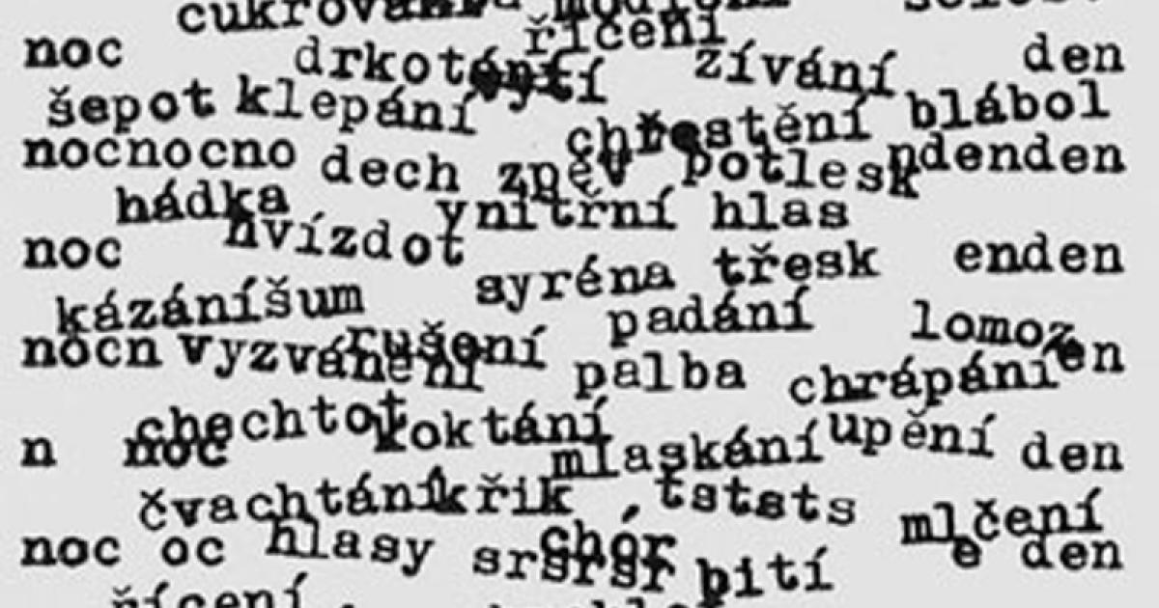
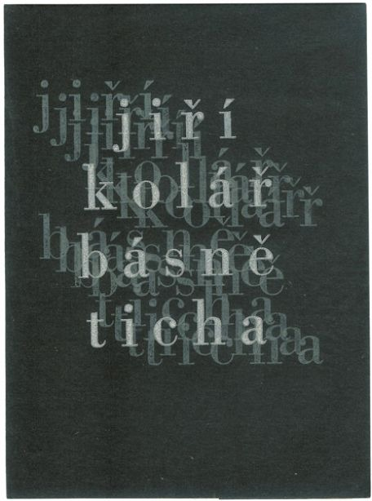

Slide 11
Neakceptovatelné čtení?
Co se čtením, které text naprosto vytrhne z kontextu?
Co se čtením, které je přesným opakem jiných čtení?
Může existovat “špatné” čtení?
“John Milton napsal Ztracený ráj, pak mu zemřela žena a napsal Ráj znovu získaný.” (z testu)

Slide 12

Případ Salman Rushdie: Satanské verše (1988)
několik komunit
vytržení z kontextu
význam vzniká (ne)čtením
individuální čtenáři v komunitě

Slide 13
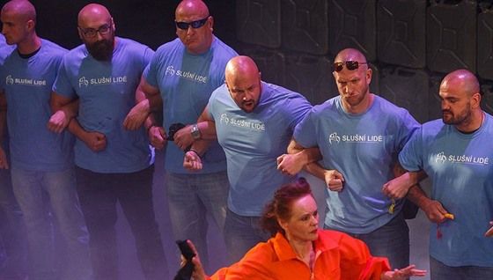
Příklad z domova: Oliver Frljić v Brně
O hře “Naše násilí a vaše násilí” se mluvilo v mnoha kontextech, o hře “Prokletí” se mluvilo minimálně.
Kontexty? Interpretativní komunity?

Slide 14
Fakticky nesprávné čtení?
“Voldemort byl hrdina!”
“Jana Eyrová byla svině!”
“Švejk je o válce v Zálivu!”
Můžeme rozhodnout o FAKTICKY NESPRÁVNÉM ČTENÍ
“Babička na konci neumřela.” “Harry Potter neumí kouzlit.”
Jiné interpretace je třeba “pozměnit”
Švejk není o válce v zálivu, ale dá se vztáhnout na obecné vlastnosti jiných válek, než jen 1. světové. (kontext času)

Slide 15
Intence
I recepční teorie usuzuje na autorskou intenci (Voldemort je zamýšlen jako padouch), “jiná” čtení zkoumá spíše za účelem zjistit, jak tato vznikají, než že by jejich interpretace stavěl do popředí jako závažnější (“Někdo může z nějakého hlediska tvrdit, že Voldemort byl ve skutečnosti revolucionář.”)
J. R. R. Tolkien: Pán prstenů jako román revoluční mládeže v USA (?)

Slide 16
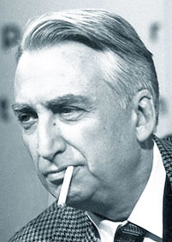
Readerly vs Writerly (Roland Barthes, 70`s)
readerly text = určený ke čtení, většina textů
writerly text = “vybízející” k dalšímu psaní
RT = konstrukce textu a spisovatelská strategie neumožňuje zásahy čtenáře, jeho role je pasivní
WT = text vybízí čtenáře k dotváření významu, k “dopisování” textu
Distinkce mezi nimi není jednoznačná (role autora, čtenář i interpretativní komunity jsou v konfliktu)

Slide 17
Recepční teorie dnes
ozvěny v kulturních studiích
recepce jako jeden z nástrojů poznání politicky kritických škol
  postkolonialismus
  feminismus
  queer theory
nový materialismus
  vztah osobního bytí s materiálním světem
    jak se text mění ve čtečce, oproti papíru?
hlas čtenáře slyšitelnější než dříve

